Slide 1
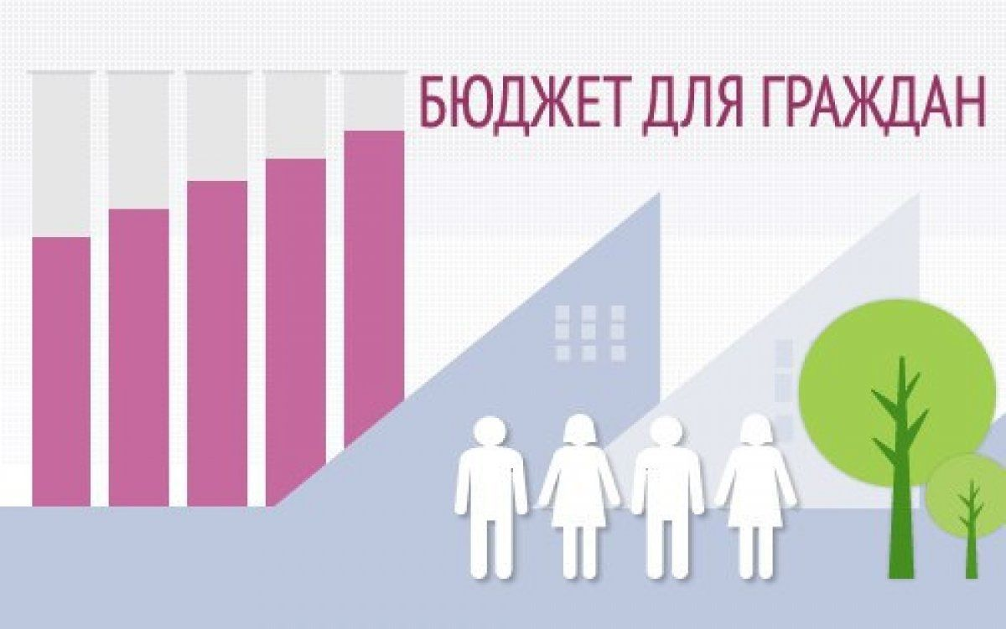
К решению Совета депутатов Батецкого сельского поселения
от 20.12.2023г. № 163-СД
«О бюджете Батецкого сельского поселения на 2024 год
и на плановый период 2025 и 2026 годов»

Slide 2
Уважаемые жители и гости Батецкого сельского поселения!
«Бюджет для граждан» познакомит Вас с основными положениями бюджета на 2024-2026 годы
Граждане – как налогоплательщики и как потребители муниципальных услуг – должны быть уверены в том, что передаваемые ими в распоряжение государства средства используются прозрачно и эффективно, приносят конкретные результаты, как для общества в целом, так и для каждой семьи, для каждого человека.

Slide 3
Публичные слушания
Публичные слушания – форма участия населения в осуществлении местного самоуправления. Публичные слушания организуются и проводятся с целью выявления мнения населения по проекту бюджета Батецкого сельского поселения на очередной финансовый год и плановый период.
Результат публичных слушаний - заключение, в котором отражаются выраженные позиции жителей и рекомендации, сформулированные по результатам публичных слушаний.

Slide 4
БЮДЖЕТНАЯ СИСТЕМА
Бюджетная система - совокупность отношений, возникающих между различными субъектами в процессе формирования доходов и осуществления расходов бюджетов всех уровней системы, осуществления государственных и муниципальных заимствований, регулирования государственного и муниципального долга, составления и рассмотрения проектов бюджетов системы, их утверждения и исполнения, контроля за их исполнением.
Федеральный уровень:
- федеральный бюджет;
- бюджеты государственных внебюджетных фондов РФ
Региональный уровень:
- бюджеты субъектов РФ;
- бюджеты территориальных государственных внебюджетных фондов РФ
Муниципальный уровень:
бюджеты муниципальных районов; - бюджеты городских округов;
бюджеты городских и сельских поселений;
- бюджеты внутригородских муниципальных образований городов Федерального значения Москвы и Санкт-Петербурга

Slide 5
Понятие «Бюджет»
«БЮДЖЕТ» (о старо нормандского bougette – кошелек, сумка, кожаный мешок) – форма образования и расходования денежных средств, предназначенных для финансового обеспечения задач и функций государства и местного самоуправления
ДОХОДЫ – поступающие в бюджет денежные средства : налоги юридических и физических лиц, административные платежи и сборы, безвозмездные поступления)
РАСХОДЫ – выплачиваемые из бюджета средства (социальные выплаты населению, финансовое обеспечение госучреждений (образования, здравоохранения и др.), капитальное строительство и др.

Slide 6
Гражданин его участие в бюджетном процессе
Возможности влияния граждан на состав бюджета
Помогает формировать доходную
часть бюджета (налог на доходы физических лиц)
как налогоплательщик
Публичные слушания по проекту бюджета Батецкого сельского поселения на очередной финансовый год и плановый период
БЮДЖЕТ
как получатель социальных гарантий
Получает социальные гарантии - расходная часть бюджета
(образование, культура, здравоохранение, социальная поддержка и др.)
Публичные слушания по проекту решения об исполнении
бюджета Батецкого сельского поселения
за истекший финансовый год

Slide 7
Проект бюджета Батецкого сельского поселения составляется и утверждается на трехлетний период и основывается на:
- Бюджетном послании Президента Российской Федерации
Прогнозе социально-экономического развития
Батецкого сельского поселения
Основных направлениях бюджетной и налоговой политики
Муниципальных программах

Slide 8
ДОХОДЫ – РАСХОДЫ = ДЕФИЦИТ (ПРОФИЦИТ)
ДОХОДЫ
РАСХОДЫ
ДОХОДЫ
РАСХОДЫ
ДЕФИЦИТ
(расходы больше доходов)
При превышении расходов над доходами принимается решение об источниках покрытия дефицита (например, использовать имеющиеся накопления, остатки, взять в долг).
ПРОФИЦИТ
(доходы больше расходов)
При превышении доходов над расходами принимается решение, как их использовать (например, накапливать резервы, остатки, погашать долг).

Slide 9
Структура доходов бюджета Батецкого сельского поселения
Доходы бюджета
Налоговые доходы
Неналоговые доходы
Безвозмездные поступления
Доходы от предусмотренных
законодательством РФ
о налогах и сборах
федеральных налогов
и сборов,
в том числе от налогов,
предусмотренных
специальными
налоговыми режимами,
региональных и местных
налогов,
а также пеней
и штрафов по ним.
Поступления от уплаты
других платежей и сборов,
установленных
Законодательством РФ,
а также
штрафов за нарушение
законодательства,
например:
-доходы от использования
муниципального имущества
и земли;
- штрафные санкции;
- другие.
- Дотации,
- субсидии,
- субвенции
других бюджетов
бюджетной системы РФ;
- иные межбюджетные
трансферты;
- безвозмездные поступления
от физических и
юридических лиц,
в том числе добровольные
пожертвования.

Slide 10
Безвозмездные поступления
Дотации
от лат. «Dotatio»-дар, пожертвование)
Предоставляются на безвозмездной и безвозвратной основе без установления направлений и (или) условий их использования
Вы даете своему ребенку деньги на «карманные расходы»
Субвенции
(от латинского «Subvenire»-приходить на помощь)
Предоставляются на финансирование «переданных» полномочий другим публично-правовым образованиям
Вы финансируете получение дополнительного образования
своего ребёнка
Субсидии
(от латинского «Subsidium»-поддержка)
Предоставляются на условиях долевого софинансирования расходов других бюджетов
Вы «добавляете» средства, чтобы ваш ребенок купил себе новый телефон, если остальные он накопил сам

Slide 11
Структура расходов бюджета
Формирование расходов осуществляется в соответствии с расходными обязательствами, обусловленными установленным законодательством разграничением полномочий, исполнение которых должно происходить в очередном финансовом году и плановом периоде за счет средств соответствующих бюджетов.
Расходы бюджета сформированы и утверждены:
по муниципальным программам и непрограммным направлениям деятельности;
по ведомственной структуре.
03
«Национальная
безопасность и
правоохранительная
деятельность»
04
«Национальная
экономика»
05
«Жилищно-коммунальное хозяйство»
Разделы классификации
расходов бюджета
08
«Культура,
кинематография»
01
«Общегосударственные
расходы»
13
«Обслуживание государственного и муниципального долга»
11
«Физическая культура и спорт»

Slide 12
Доходы бюджета поселения
Доходы | 2024 план | 2025 план | 2026 план
Налоговые доходы | 7379,3 | 7620,5 | 7779,7
Неналоговые доходы | 2,5 | 2,5 | 2,5
Безвозмездные поступления | 6923,9 | 4635,8 | 4575,0
Всего доходов | 14305,7 | 12258,8 | 12357,2

Slide 13
Структура доходов

Slide 14
Налоговые и неналоговые доходы
Наименование показателя | 2024 г. Тыс.руб. | 2025 г. Тыс.руб. | 2026 г. Тыс.руб.
НАЛОГОВЫЕ И НЕНАЛОГОВЫЕ ДОХОДЫ | 7381,8 | 7623,0 | 7782,2
Налог на доходы физических лиц | 722,7 | 737,4 | 742,6
Акцизы по подакцизным товарам (продукции), производимым на территории Российской Федерации | 3080,1 | 3237,1 | 3317,6
Сельскохозяйственный налог | 139,5 | 141,0 | 142,5
Налог на имущество физических лиц | 750,0 | 759,0 | 770,0
Земельный налог | 2687,0 | 2746,0 | 2807,0
Доходы от использования имущества, находящегося в муниципальной собственности | 2,5 | 2,5 | 2,5

Slide 15
Муниципальные программы Батецкого сельского поселения
Наименование программы | 2024 год Тыс.руб. | 2025 год Тыс.руб. | 2026 год Тыс.руб.
Муниципальная программа "Формирование современной городской среды на территории Батецкого сельского поселения Батецкого муниципального района Новгородской области" | 584,9 | 0 | 0
Муниципальная программа "Комплексное развитие социальной инфраструктуры Батецкого сельского поселения" | 1788,0 | 1535,5 | 1535,5
Муниципальная программа "Комплексное развитие территории Батецкого сельского поселения" | 330,0 | 240,0 | 240,0
Муниципальная программа " Комплексное развитие транспортной инфраструктуры Батецкого сельского поселения " | 10345,7 | 9096,4 | 8886,6
Муниципальная программа "Комплексное развитие систем коммунальной инфраструктуры Батецкого сельского поселения" | 960,4 | 960,4 | 960,4
Муниципальная программа "Развитие культуры, физической культуры и спорта на территории Батецкого сельского поселения" | 44,5 | 45,1 | 35,5
Муниципальная программа "Обеспечение первичных мер пожарной безопасности на территории Батецкого сельского поселения" | 112,1 | 112,1 | 112,1

Slide 16
Расходы бюджета поселения
Показатели (тыс.руб.) | 2024 год план | 2025 год план | 2026 год план
РАСХОДЫ ВСЕГО | 14305,7 | 12258,8 | 12357,2
Общегосударственные вопросы | 378,1 | 263,9 | 263,9
Национальная безопасность и правоохранительная деятельность | 112,1 | 112,1 | 112,1
Национальная экономика | 7335,1 | 6074,1 | 6154,6
Жилищно-коммунальное хозяйство | 6433,9 | 5518,2 | 5227,9
Культура, кинематография | 39,5 | 40,1 | 30,5
Физическая культура и спорт | 5,0 | 5,0 | 5,0
Обслуживание муниципального долга | 2,0 | 9,3 | 86,1
Условно- утвержденные расходы | - | 236,0 | 477,0

Slide 17
Структура расходов

Slide 18
Источники внутреннего
финансирования дефицита
бюджета
Показатель | 2024 год Тыс.руб. | 2025 год Тыс.руб. | 2026 год Тыс.руб.
Источники внутреннего финансирования дефицита бюджета , всего | - | - | -
Получение кредитов от кредитных организаций | 721,0 | 1461,0 | 1941,0
Погашение кредитов от кредитных организаций | - | -721,0 | -1461,0
Погашение бюджетных кредитов | -721,0 | -740,0 | -480,0

Slide 19
Контактная информация и обратная связь:
Комитет финансов Администрации Батецкого муниципального района
П. Батецкий, ул. Советская, д. 39А
Тел.: (81661)22-442
Факс: (81661)22-101
E-mail: кomfinbat@yandex.ru

